Slide 1
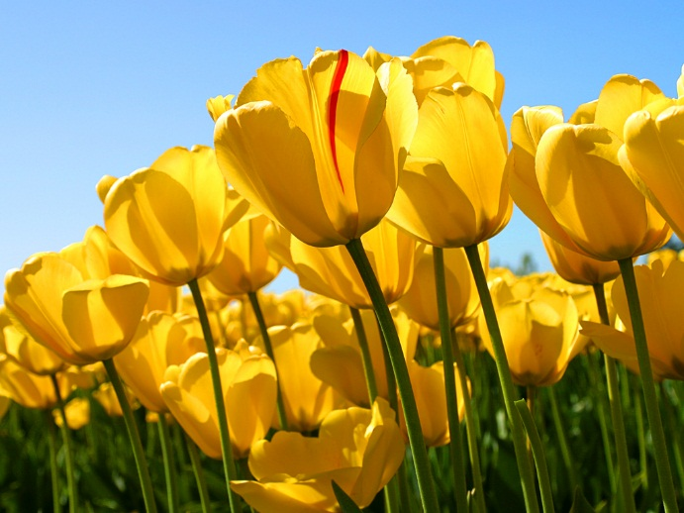
স্বাগতম

Slide 2
শিক্ষক পরিচিত
শাহনাজ সুলতানা
সহকারী শিক্ষক(বাংলা)
মাগুরা আদর্শ মাধ্যমিক বালিকা বিদ্যালয় ।
মাগুরা সদর।

Slide 3
পাঠপরিচিতি বিষয়ঃ ভূগোল ও পরিবেশ।
শ্রেণিঃ নবম
অধ্যায়ঃদুই(মহাবিশ্ব ও আমাদের পৃথিবী)
সময়ঃ৫০মিনিট

Slide 4
আ
জকের পাঠ
সৌরজগৎ

Slide 5
শিখনফল
সৌরজগত কাকে বলে তা বলতে পারবে।
সৌরজগতের তৃতীয় গ্রহের ব্যাখ্যা করতে পারবে।
সৌরজগতের চতুর্থ গ্রহের বর্ণনা করতে পারবে।

Slide 6
সৌরজগতের ৮টি গ্রহের নাম-
১.বুধ
২.শুক্র
৩.পৃথিবী
৪.মঙ্গল
৫.বৃহস্পতি
৬.শনি
৭.ইউরেনাস
৮.নেপচুন
তোমরা উপরের চিত্রটি লক্ষ্য কর।

Slide 7
একক কাজ
1.সৌরজগত কাকে বলে?
2.সৌরজগতের গ্রহগুলি কি কি?

Slide 8
পৃথিবী

Slide 9
দলীয় কাজ
সৌরজগতের চতুর্থ গ্রহ সম্পর্কে সংক্ষেপে লেখ।

Slide 10
মূল্যায়ন
1.সৌরজগতের গ্রহ কয়টি?
2.গ্রহগুলির নাম বল।
3.সূর্যের নিকটতম গ্রহের নাম বল।

Slide 11
বাড়ির কাজঃ
পৃথিবীকে সৌরজগতের সবচেয়ে গুরুত্বপূর্ণ গ্রহ বলা হয় কেন বর্ণনা কর।

Slide 12
ধন্যবাদ
ধন্যবাদ

